Slide 1
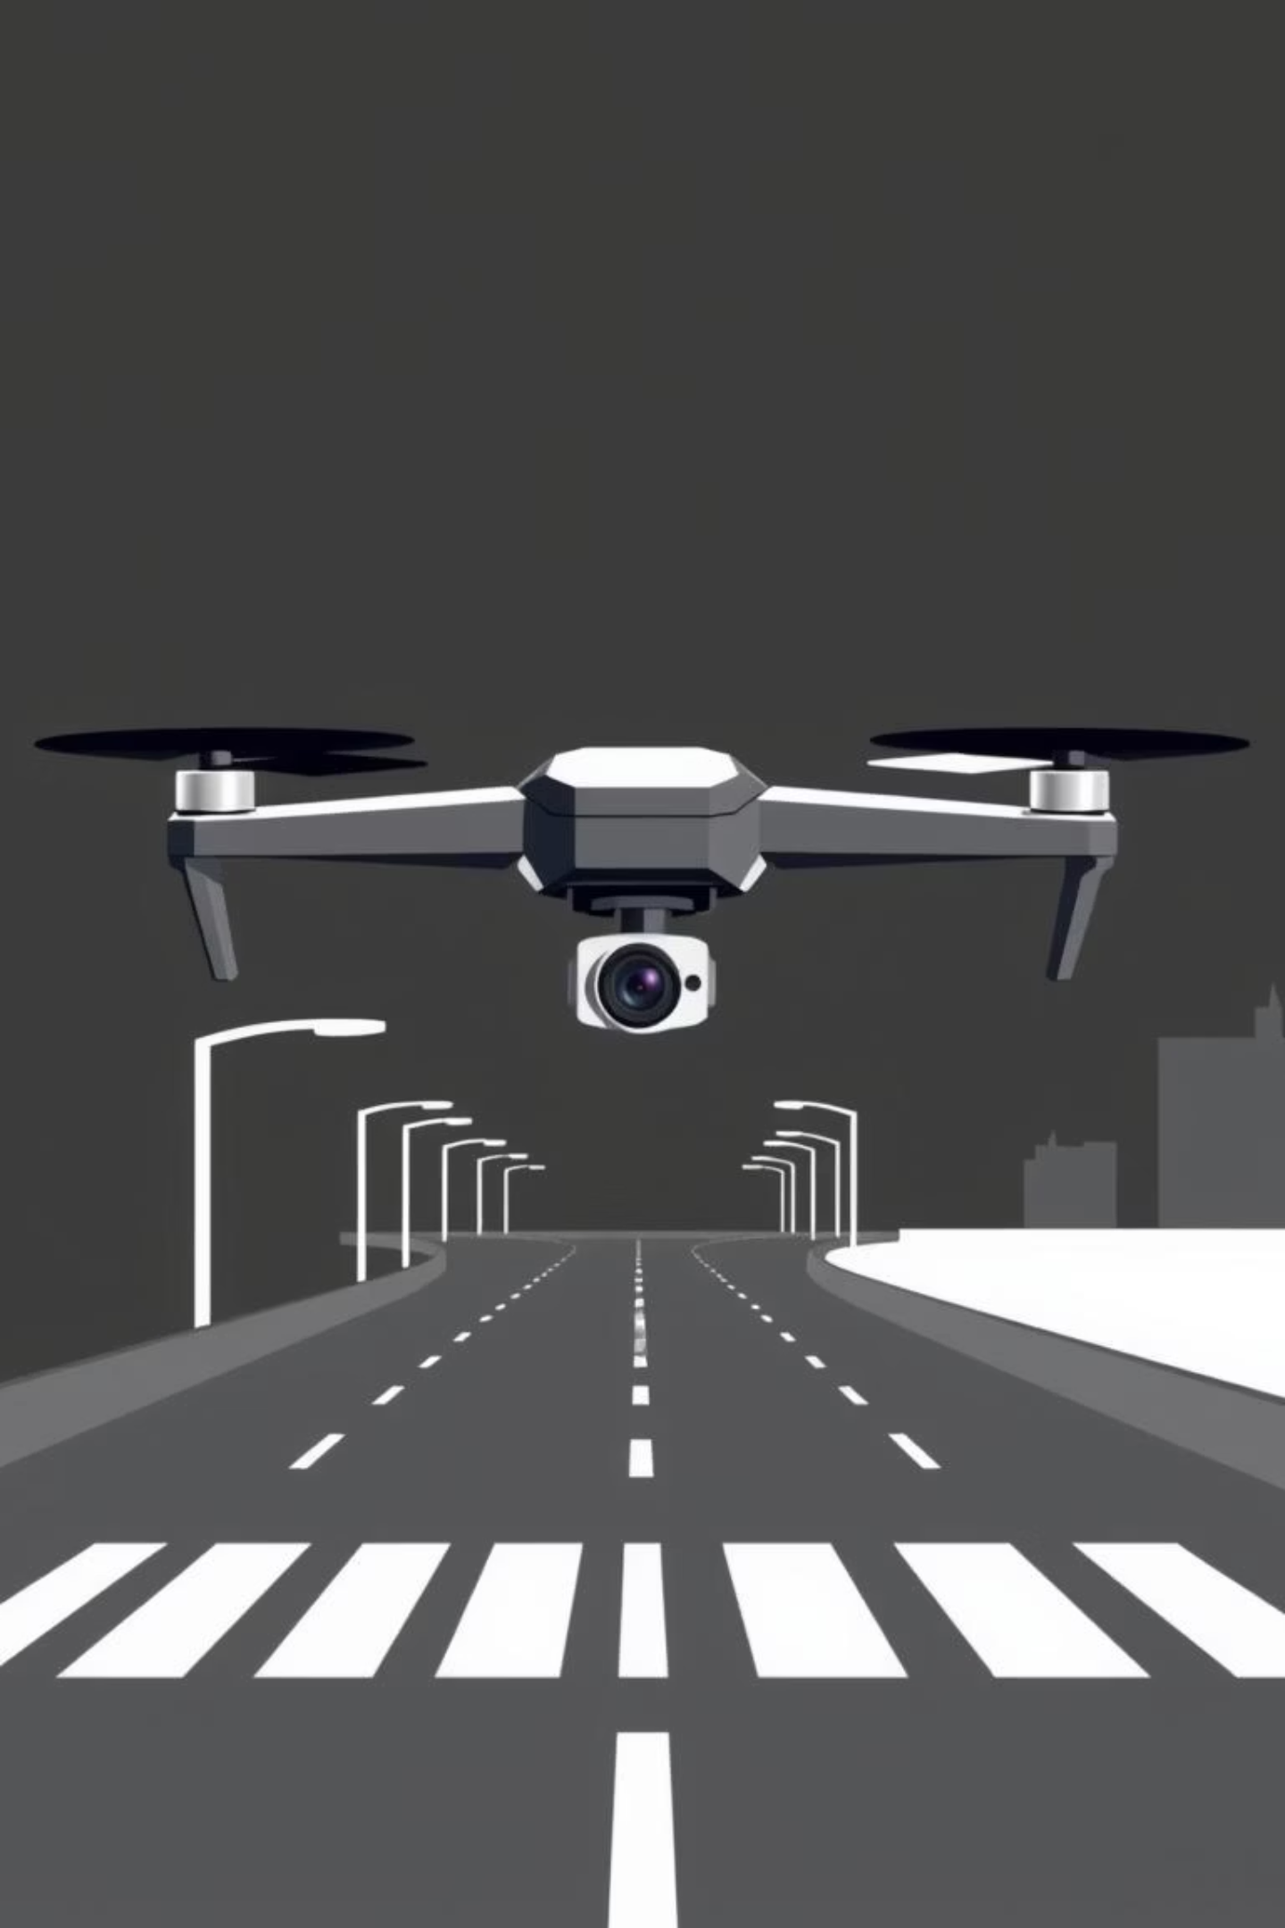
RoadReport: Интеллектуальная система мониторинга дорожного покрытия
Плугин Олег 22503

Slide 2
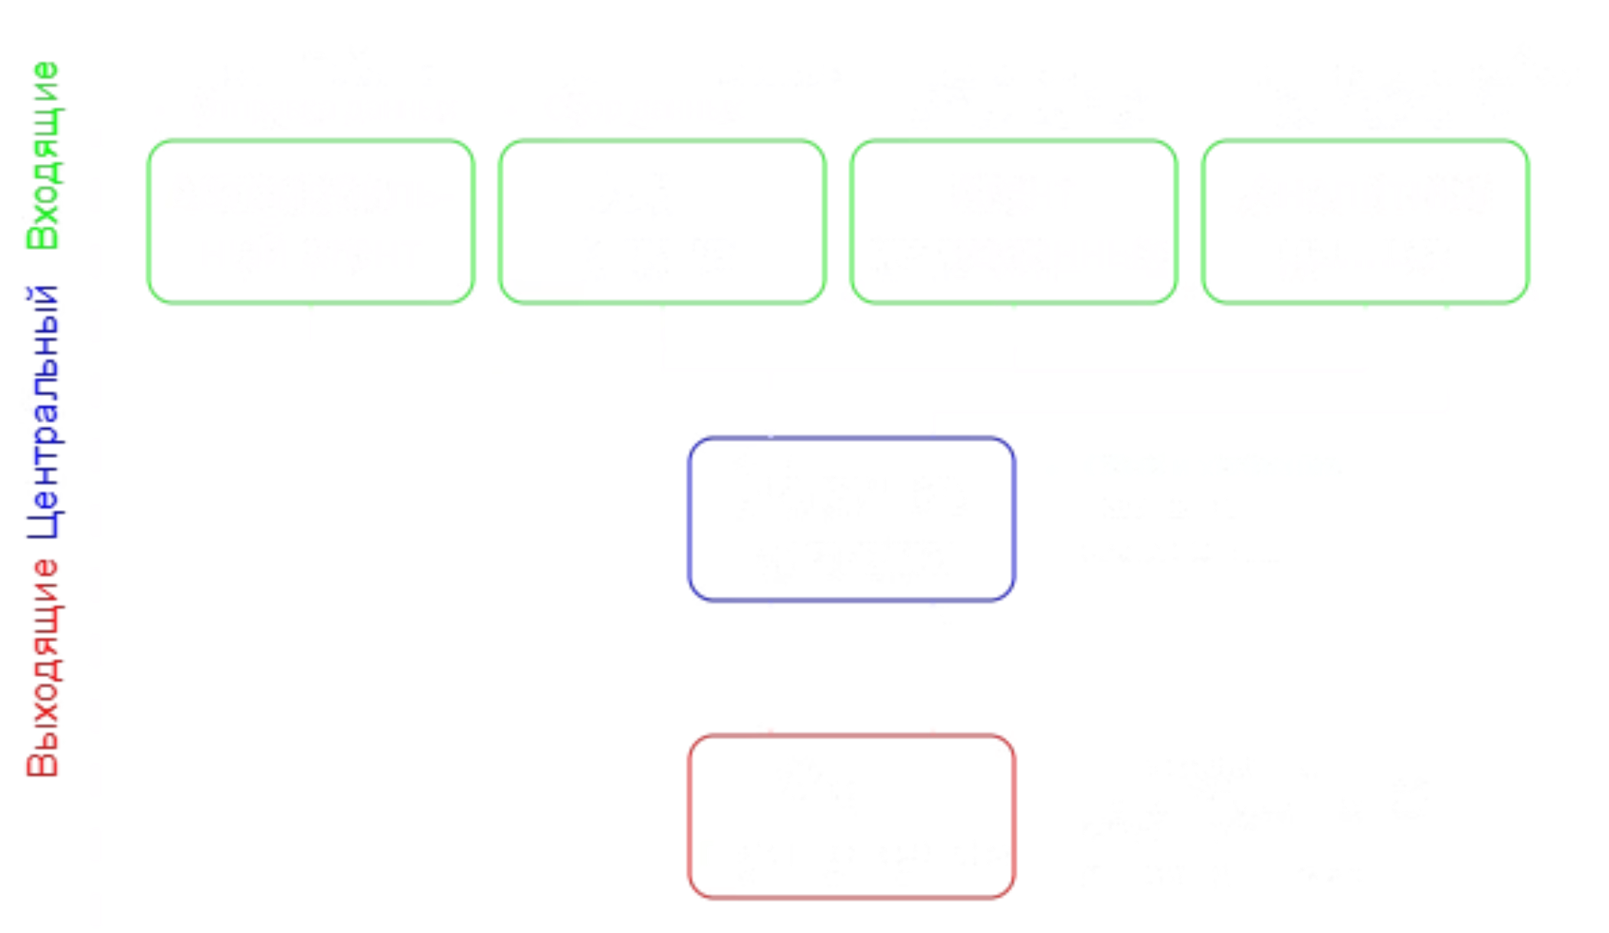
Описание системы
Концептуальная модель
RoadReport - это система реального времени для мониторинга дорожного покрытия, которая использует данные с транспортных средств, дронов и метеостанций для выявления и классификации дефектов дорог с помощью компьютерного зрения и машинного обучения. Система реализована в виде интерактивной карты, где отображаются все выявленные дефекты дорожного покрытия. Пользователи могут просматривать обнаруженные системой дефекты, самостоятельно создавать заявки о новых дефектах, загружая фотографии и оставляя комментарии. Карта интегрируется с популярными сервисами как 2GIS и Яндекс.Карты, обеспечивая удобный доступ для всех участников дорожного движения.

Slide 3
Основные функции (сервисы для пользователей)
Муниципальные службы
Водители и пешеходы
Мониторинг состояния дорожной сети
Получение информации о проблемных участках
Интерактивная карта дефектов
Карта дефектов и проблемных участков
Уведомления о критичных разрушениях
Построение маршрута с обходом проблемных участков
Прогнозирование потенциально опасных зон
Возможность создания заявки о дефекте
Формирование приоритетов ремонта
Фиксация дефекта с помощью фото или видео
Доступ к дашборду с проблемами и прогнозируемыми затратами ресурсов
Привязка по GPS-координатам
Оповещения о значимых изменениях состояния дорог
Автоматическая сортировка по степени критичности
Оценка риска разрушения в ближайшее время
Предупреждения
Управление дронами наблюдения
о ямах и разрушениях для водителей
Настройка маршрутов и частоты облета дронов
о проблемах с тротуаром, возможных местах скопления воды для пешеходов, велосипедистов, иных мобильных ТС
Возможность внепланового запуска

Slide 4
Построение сервисов взаимодействующими агентами
Сценарий 1. Автомобильный агент фиксирует дефект
Сценарий 2. Дрон выполняет разведку дороги
Сценарий 3. Пользователь сообщает о дефекте
Автомобильный агент выполняет предварительную обработку изображения с камеры (выделение потенциальных дефектов)
Агент дрона получает от облачной системы маршрут полета
Пользователь отправляет фото и координаты дефекта через Агент приложения
Дрон выполняет съемку участка дороги с воздуха
Изображение и описание поступают в Облачную систему
При подключении к интернету кадры с дефектами и телеметрия отправляются в Облачную систему
По возвращении на базу снимки передаются в Облачную систему
Агент аналитики данных производит обнаружение и классификацию дефекта, а затем добавляет информацию на интерактивную карту, которая отображается в Агенте приложения
Агент аналитики данных анализирует фотографии, определяя новые дефекты и просчитывает динамику разрушений
Агент аналитики данных выполняет обнаружение дефекта, его классификацию, сравнение с предыдущими результатами по данному дефекту
Интерактивная карта обновляется, предоставляя доступ к данным через Агент приложения
Агент аналитики обновляет интерактивную карту
Агент приложения предоставляет доступ к обновленной информации

Slide 5
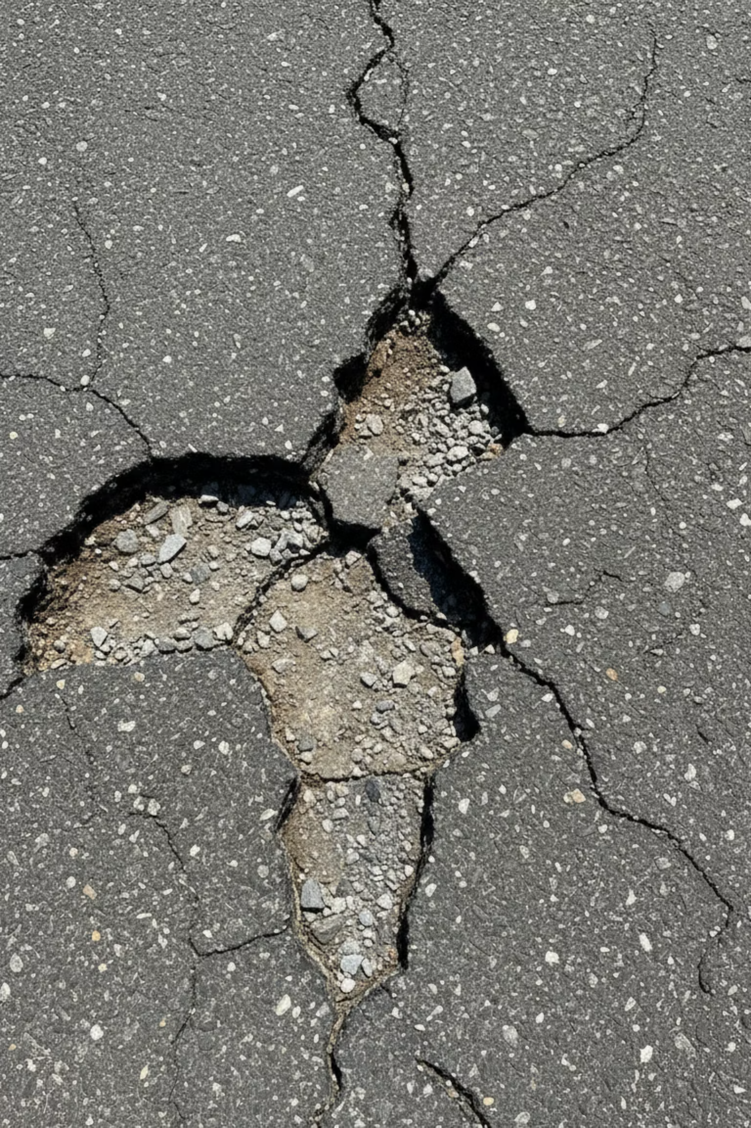
Аппаратура и близкие решения
Используемая аппаратура
Инфраструктура сервера и облака
Аппаратура автомобилей
Видеокарты для обработки нейронными сетями и прогнозирования
Видеокамера для анализа дорожного полотна
Система хранения данных
GPS/ГЛОНАСС
База данных дефектов
Мобильный компьютер для предобработки изображений
API для агентов
Пользовательские устройства
Периодическое подключение к интернету не реже 1 раза в день
Десктопное приложение для муниципальных служб
Дроны
Мобильное и веб-приложение интерактивной карты
Видеокамера для фиксации
Автопилот
Существующие решения
Возможность передачи данных до прибытия на базовую станцию для экстренных случаев
Яндекс.Пробки/Google Maps - анализ автомобильных пробок
RoadBotics США - анализ состояния дорог по видео от автомобилей

Slide 6
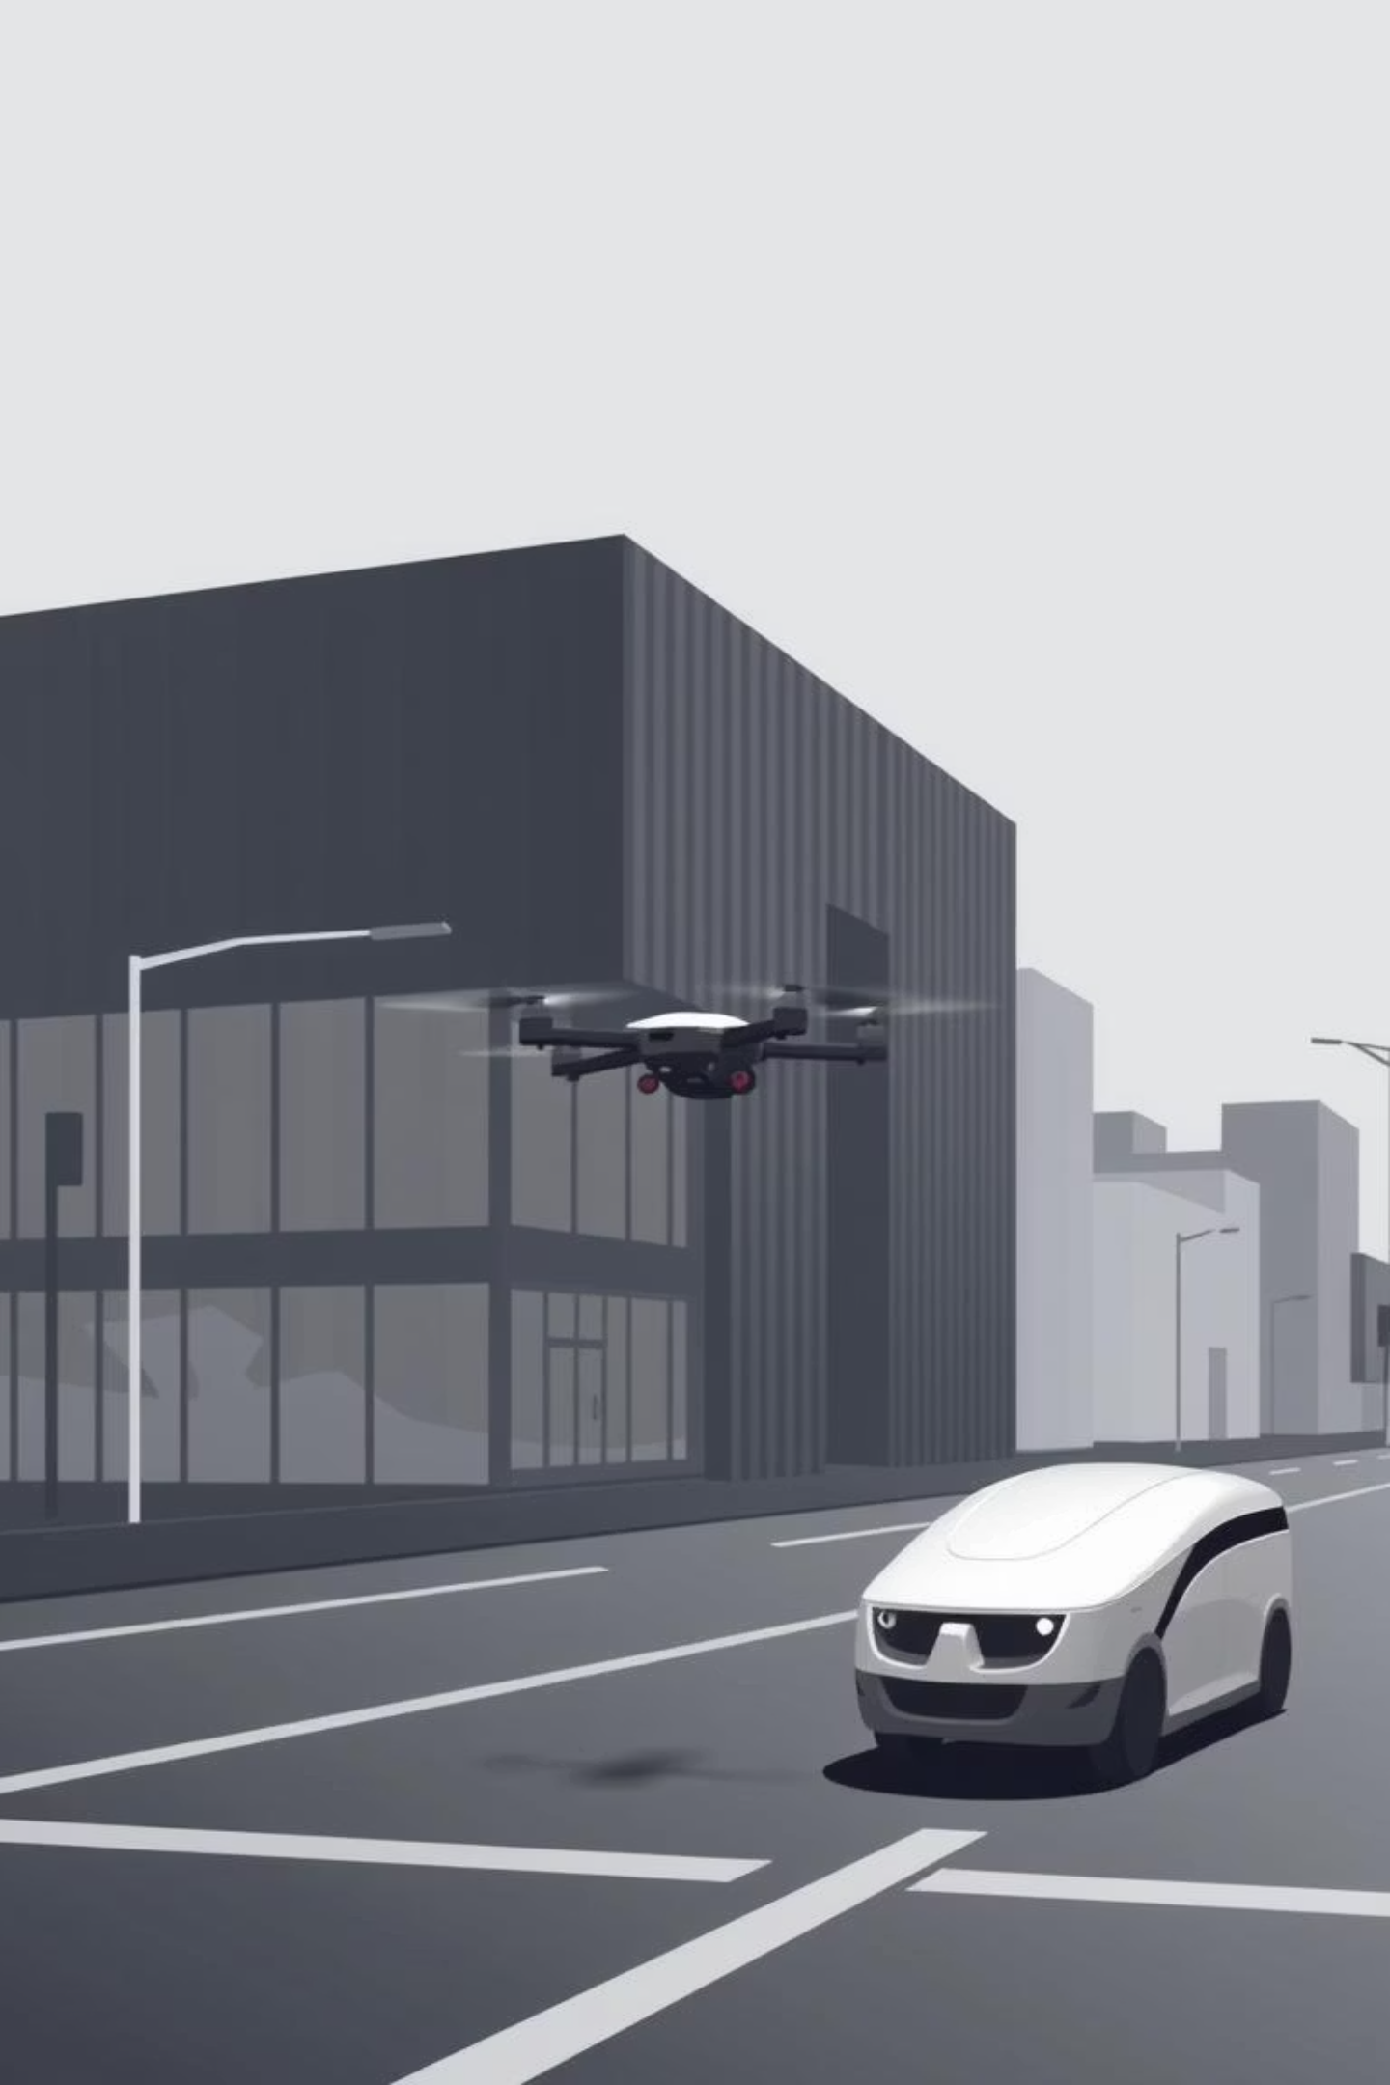
Системные возможности и масштаб
Интеллектуальность системы
Размерность приложения
Автоматическое распознавание дефектов с помощью нейросетей и компьютерного зрения для определения типа, размера и критичности дефекта.
Количество агентов
6 взаимосвязанных агентов, каждый выполняет специализированную роль.
Отслеживание динамики состояния дороги во времени — система хранит предыдущие состояния для оценки изменений.
Пользователи
Муниципальные службы: 1 диспетчер на 1 млн населения.
Прогнозирование разрушения покрытия путем учета интенсивности потока транспорта, температуры, влажности, предыдущих фотографий отрезка дороги.
Водители и пешеходы: 50-100 тыс. на 1 млн населения.
Автомобили-автопилоты: 1000-1500 автономных ТС на 1 млн населения.
Формирование оптимальных ремонтных приоритетов путем вычисления приблизительного расхода ресурсов на каждый критический дефект.
Объемы данных
Фиксация пешеходов: 5.000 фото на 1 млн населения → ≈10 Гб фото/день.
Дроны: 5 дронов на 100 км², 1 Гб с каждого → ≈5 Гб данных/день.
Автомобили: 450 тыс. автомобилей на 1 млн населения, половина оснащается агентом, 5 Мб с каждого → ≈1 Тб/день.

Slide 7
Детализация требований в сценариях использования
Сценарий 1. Получение и обработка данных от автомобильного агента
Сценарий 2. Получение и обработка данных от дронов
Сценарий 3. Обработка пользовательских сообщений
Цель: Обнаружение дефектов дорожного покрытия в процессе движения автомобиля
Цель: Обнаружение дефектов и актуализация состояний с помощью периодической съемки труднодоступных участков
Цель: Возможность гражданам сообщать о дефектах
Сбор данных - Получение потока данных с камер автомобиля (HD+) и телеметрических параметров: скорость, GPS, время, направление
Планирование миссии - Муниципальная служба задает маршрут полета, частоту обследования и приоритет миссии
Сбор данных - Пользователь отправляет фото/видео с дефектом, подтверждает GPS или указывает точку на карте, оставляет комментарий (опционально)
Предобработка - Фильтрация плохих кадров (размытие, низкая освещенность)
Предварительное распознавание - Определение возможных дефектов, выделение рамки объекта и расчет уверенности
Сбор данных в полете - Фиксация снимков высокого разрешения, GPS, телеметрия и высота полета
Отправка данных - Передача пользовательского сообщения в облачную систему и агента аналитики данных
Формирование пакета данных - Изображение с дефектом, метаданные, телеметрия, тип дефекта и уверенность
Передача данных - Возвращение на базу и передача снимков с метаданными при подключении к интернету
Передача данных - При интернет-соединении передача по защищенному каналу HTTPS
Обработка в агенте аналитики - Точная сегментация дефекта, классификация типа и оценка размеров
Обработка в агенте аналитики - Точная сегментация дефекта, классификация типа и оценка размеров
Обработка в агенте аналитики - Точная сегментация дефекта, классификация типа и оценка размеров
Внесение в общее пространство данных - Обновление истории наблюдений, сравнение размеров, прогноз разрушения, обновление карты
Внесение в общее пространство данных - Обновление истории наблюдений, сравнение размеров, прогноз разрушения, обновление карты
Внесение в общее пространство данных - Обновление истории наблюдений, сравнение размеров, прогноз разрушения, обновление карты

Slide 8
Общая информация для агентов
Базы данных системы
Анализ интеллектуальности
База дорог
История обнаружений дефектов
Фильтрация данных: Система автоматически оценивает качество входящих изображений и отклоняет обработку нерелевантных или низкокачественных кадров. Используется в сценариях 1, 2.
Цифровая карта дорожной сети
Разбиение дорог на сегменты по 50-100 метров
Первичное распознавание дефектов: На стороне устройств выполняется детекция потенциальных дефектов с определением границ, класса и уверенности. Используется в сценариях 1.
Привязка каждого сегмента дороги к координатам и метаданным (тип покрытия, категория дороги и др.)
Автомобильные кадры
Снимки дронов
Точный анализ данных в агенте аналитики: Поступающие изображения проходят точную сегментацию дефектов, финальную классификацию и оценку размеров. Используется в сценариях 1, 2, 3.
База дефектов дорожного покрытия
Пользовательские сообщения
Уникальный идентификатор дефекта
Телеметрия
Ведение истории и оценка динамики дефектов: Система сравнивает новые наблюдения с существующими, обновляет состояние дефектов, определяет изменения размеров и прогнозирует дальнейшее разрушение покрытия. Используется в сценариях 1, 2, 3.
Местоположение и сегмент дороги
Пользовательские сообщения
Тип дефекта
Текущая степень критичности дефекта
Сообщения от людей через приложение
Оценка достоверности пользовательских данных: Сообщения от людей проходят проверку на соответствие координат и присутствие дефекта на изображении. Используется в сценариях 3.
Дата обнаружения и история изменений
Источник сообщения о дефекте
Фото или видео фиксация
Дополнение данных внешней информацией: К обнаруженным данным добавляются короткие актуальные погодные условия, которые влияют на интерпретацию дефектов и прогноз разрушений. Используется в сценариях 1, 2, 3.
Погодные данные
Статус подтверждения дефекта
Интеграция данных с разных источников: Система объединяет автомобильные данные, съемку с дронов и пользовательские сообщения, что позволяет сформировать актуальную картину состояния дорожной сети и отразить её на интерактивной карте. Используется в сценариях 1, 2, 3.
Дата и время получения данных
Текущие погодные параметры
Краткие прогнозы

